Slide 1

PHÒNG GIÁO DỤC VÀ ĐÀO TẠO
TRƯỜNG TH
CHÀO MỪNG CÁC EM HỌC SINH ĐẾN VỚI
MÔN: CÔNG NGHỆ LỚP 5
Giáo viên:
Năm học: 2024 - 2025

Slide 2
Thứ ngày tháng năm 2024
Công nghệ:
PHẦN I: CÔNG NGHỆ VÀ ĐỜI SỐNG
BÀI 4: THIẾT KẾ SẢN PHẨM (TIẾT 1)

Slide 3
Thứ ngày tháng năm 2024
Công nghệ:
BÀI 4: THIẾT KẾ SẢN PHẨM
MỤC TIÊU
Vẽ phác thảo, nêu được ý tưởng thiết kế một sản phẩm thủ công kĩ thuật đơn giản theo hướng dẫn.

Slide 4





Slide 5

“AI NHANH AI ĐÚNG”
Câu 1: Hoạt động thứ 2 để tạo ra sản phẩm công nghệ là?
A. Bảo dưỡng, sửa chữa
B. Sản xuất
C. Thiết kế
D. Vận hành, sử dụng

Slide 6
“AI NHANH AI ĐÚNG”
Câu 2: Điền vào dấu ba chấm (…) trong đoạn thông tin dưới đây:
Muốn tạo ra sản phẩm công nghệ cần phải bắt đầu từ việc………(1)…… sản phẩm. Thiết kế là quá trình………(2)………. để tạo ra sản phẩm đáp ứng tốt hơn nhu cầu của con người.
A. (1)– thiết kế (2) – sáng tạo.
B. (1) – tìm hiểu (2) – sáng tạo.
C. (1) – sản xuất (2) – sáng tạo.
D. (1) – thiết kế (3) – sản xuất

Slide 7
“AI NHANH AI ĐÚNG”
Câu 3: Để thiết kế một sản phẩm thì công việc đầu tiên cần làm là gì?
A. Đánh giá và hoàn thiện sản phẩm.
B. Làm sản phẩm mẫu.
C. Vẽ phác thảo sản phẩm và lựa chọn vật liệu.
D. Hình thành ý tưởng về sản phẩm.

Slide 8
“AI NHANH AI ĐÚNG”
Câu 4: Để thiết kế một sản phẩm thì công việc cuối cùng cần làm là gì?
A. Đánh giá và hoàn thiện sản phẩm.
B. Làm sản phẩm mẫu.
C. Vẽ phác thảo sản phẩm và lựa chọn vật liệu.
D. Hình thành ý tưởng về sản phẩm.

Slide 9
“AI NHANH AI ĐÚNG”
Câu 5: Để thiết kế một sản phẩm thì công việc cần làm ở vị trí thứ 2 là gì?
A. Đánh giá và hoàn thiện sản phẩm.
B. Làm sản phẩm mẫu.
C. Vẽ phác thảo sản phẩm và lựa chọn vật liệu.
D. Hình thành ý tưởng về sản phẩm.

Slide 10



Slide 11






H
E
L
L
O
Thứ ... ngày ... tháng .... năm 2024
Công nghệ
BÀI 4: THIẾT KẾ SẢN PHẨM (Tiết 1)

Slide 12






Slide 13

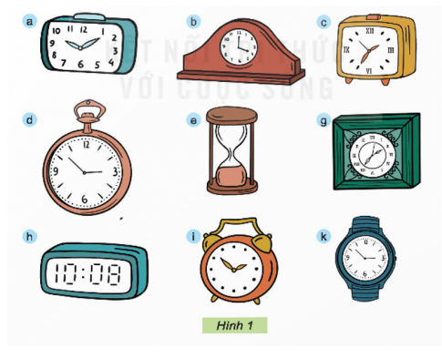
1. HÌNH THÀNH Ý TƯỞNG VỀ SẢN PHẨM
Em hãy lựa chọn loại đồng hồ mà em thích theo gợi ý trong Hình 1 và nêu ý tưởng thiết kế đồng hồ đồ chơi loại đó.
Thảo luận nhóm đôi

Slide 14











Slide 15
1. HÌNH THÀNH Ý TƯỞNG VỀ SẢN PHẨM
Nêu các bước để thiết kế được một chiếc đồng hồ đồ chơi mà em đã chọn?

Slide 16
1. HÌNH THÀNH Ý TƯỞNG VỀ SẢN PHẨM
Các bước để thiết kế được một chiếc đồng hồ đồ chơi.
Bước 1: Hình thành ý tưởng về chiếc đồng hồ đồ chơi.
Bước 2: Vẽ phác thảo và lựa chọn vật liệu, dụng cụ.
Bước 3: Làm sản phẩm mẫu.
Bước 4: Đánh giá và hoàn thiện chiếc đồng hồ đồ chơi.

Slide 17
LUYỆN TẬP

Slide 18

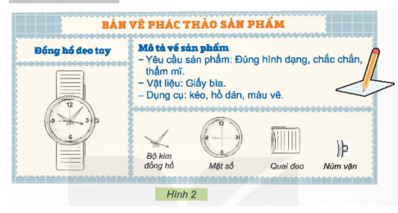
2. VẼ PHÁC THẢO SẢN PHẨM VÀ LỰA CHỌN VẬT LIỆU, DỤNG CỤ
Em hãy vẽ phác thảo sản phẩm đồng hồ đồ chơi mà em biết thiết kế dựa vào gợi ý trong Hình 2
Hoạt động
nhóm 2

Slide 19
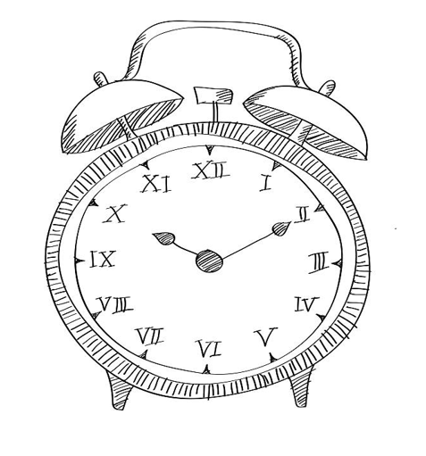
2. VẼ PHÁC THẢO SẢN PHẨM VÀ LỰA CHỌN VẬT LIỆU, DỤNG CỤ
Em hãy vẽ phác thảo sản phẩm đồng hồ đồ chơi mà em biết thiết kế dựa vào gợi ý trong Hình 2
Đồng hồ báo thức
Mô tả về sản phẩm:
- Đúng hình dạng, chắc chắn, thẩm mĩ
- Vật liệu: Giấy bìa
- Dụng cụ: kéo, hồ dán, màu vẽ

Slide 21



Slide 22
Thứ ngày tháng năm 2024
Công nghệ:
PHẦN I: CÔNG NGHỆ VÀ ĐỜI SỐNG
BÀI 4: THIẾT KẾ SẢN PHẨM (TIẾT 2)

Slide 23
Thứ ngày tháng năm 2024
Công nghệ:
BÀI 4: THIẾT KẾ SẢN PHẨM
MỤC TIÊU
Thiết kế được một sản phẩm thủ công kĩ thuật theo hướng dẫn.

Slide 25




Chinh
Phục
Rừng
Xanh

Slide 26

Trò chơi
CHINH PHỤC RỪNG XANH
Yêu cầu sản phẩm để làm đồng hồ đồ chơi đeo tay là:
A. Đúng hình dạng, chắc chắn, thẩm mĩ.
B. Đúng hình dạng, cứng cáp, cổ hủ.
C. Nhiều màu sắc. lỏng lẻo, cầu kì.
D. Đơn giản, tinh tế, đắt tiền.

Slide 27

Trò chơi
CHINH PHỤC RỪNG XANH
Ý nào sau đây không đúng khi nói về mô tả về đồng hồ đồ chơi đeo tay?
A. Vật liệu là giấy bìa.
B. Dụng cụ là kéo, hồ dán, màu vẽ.
C. Nhiều màu sắc, cầu kì và sang trọng.
D. Yêu cầu đúng hình dạng, chắc chắn, thẩm mĩ.

Slide 28

Trò chơi
CHINH PHỤC RỪNG XANH
Bước nào quan trọng nhất để thiết kế một sản phẩm?
A. Lên ý tưởng thiết kế.
B. Bắt tay vào thiết kế.
C. Tìm được dụng cụ phù hợp.
D. Chọn được màu sắc vật liệu.

Slide 30

3. LÀM SẢN PHẨM MẪU
Em hãy đưa ra các bước để làm đồng đồ chơi theo bản phác thảo và ý tưởng thiết kế đồng hồ trong tiết trước.
- Bước 1: Làm mặt số
- Bước 2: Làm quai đeo và núm vặn
- Bước 3: Làm bộ kim đồng hồ
- Bước 4: Gắn các bộ phận để hoàn thiện đồng hồ đồ chơi

Slide 31
LUYỆN TẬP

Slide 32

3. LÀM SẢN PHẨM MẪU

Slide 34
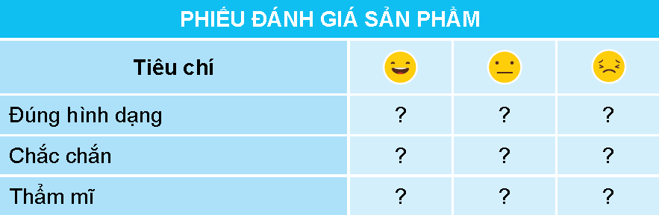

Slide 35
Em hãy sắp xếp các bước cơ bản làm sản phẩm đồng đồ chơi theo bản vẽ phác thảo sau?
2
- Bước …..: Làm quai đeo và núm vặn
- Bước …..: Làm mặt số
- Bước …..: Gắn các bộ phận để hoàn thiện đồng hồ đồ chơi
- Bước …. : Làm bộ kim đồng hồ
1
4
3

Slide 37
PHÒNG GIÁO DỤC VÀ ĐÀO TẠO
TRƯỜNG TH
CHÀO MỪNG CÁC EM HỌC SINH ĐẾN VỚI
MÔN: CÔNG NGHỆ LỚP 5
Giáo viên:
Năm học: 2024 - 2025

Slide 38
Thứ ngày tháng năm 2024
Công nghệ:
PHẦN I: CÔNG NGHỆ VÀ ĐỜI SỐNG
BÀI 4: THIẾT KẾ SẢN PHẨM (TIẾT 3)

Slide 39
Thứ ngày tháng năm 2024
Công nghệ:
BÀI 4: THIẾT KẾ SẢN PHẨM
MỤC TIÊU
Vẽ phác thảo, nêu được ý tưởng thiết kế một sản phẩm công nghệ do HS tự chọn.

Slide 41
“AI NHANH HƠN”
Câu 1:
Bàn gì làm áo nõn nà
Bàn gì đốt hết cửa nhà, ruộng nương
(Là cái gì?)
Cái bàn là (bàn ủi)

Slide 42
“AI NHANH HƠN”
Câu 2:
Thân em xưa ở bụi tre
Mùa đông xếp lại mùa hè mở ra
(Là cái gì?)
Cái quạt giấy

Slide 43
“AI NHANH HƠN”
Câu 3:
Tính ưa chính xác
Tấm lòng thẳng ngay
Giúp trò hàng ngày
Học hành tấn tới
(Là cái gì?)
Cái máy tính

Slide 44
LUYỆN TẬP

Slide 45
Sắp xếp 3 đồ vật sau vào nhóm tương ứng.
quạt giấy
máy tính
bàn là
Đồ dùng học tập
Đồ dùng sinh hoạt
Đồ chơi trẻ em

Slide 46
TRÒ CHƠI: “HIỂU SÂU BIẾT RỘNG”
Luật chơi:
+ Mỗi đội phụ trách một nhóm sản phẩm.
+ Trong 2 phút, thành viên mỗi đội lần lượt lên bảng viết những từ khác cũng thuộc nhóm của mình lên bản.
+ Nhóm nào ghi được nhiều sản phẩm nhất sẽ là nhóm chiến thắng.
Đồ dùng học tập
Đồ dùng sinh hoạt
Đồ chơi trẻ em

Slide 47
THỰC HÀNH
Thực hiện vẽ bản phác thảo của ý tưởng sản phẩm thủ công kĩ thuật em yêu thích.

Slide 50
PHÒNG GIÁO DỤC VÀ ĐÀO TẠO
TRƯỜNG TH
CHÀO MỪNG CÁC EM HỌC SINH ĐẾN VỚI
MÔN: CÔNG NGHỆ LỚP 5
Giáo viên:
Năm học: 2024 - 2025

Slide 51
Thứ ngày tháng năm 2024
Công nghệ:
PHẦN I: CÔNG NGHỆ VÀ ĐỜI SỐNG
BÀI 4: THIẾT KẾ SẢN PHẨM (TIẾT 4)

Slide 52
Thứ ngày tháng năm 2024
Công nghệ:
BÀI 4: THIẾT KẾ SẢN PHẨM
MỤC TIÊU
Thiết kế được một sản phẩm thủ công kĩ thuật do HS tự chọn.

Slide 54
“VẬN ĐỘNG THEO NHẠC ”
Thế giới đồ chơi

Slide 55
VẬN DỤNG
Hoạt động
nhóm 2
    1. Đưa ra các bước làm sản phẩm thủ công kĩ thuật.
    2. Thiết kế được sản phẩm thủ công kĩ thuật mà các em đã tự lên ý tưởng.

Slide 56
TRƯNG BÀY SẢN PHẨM
TRƯỚC LỚP

Slide 57
ĐÁNH GIÁ SẢN PHẨM

